Slide 1

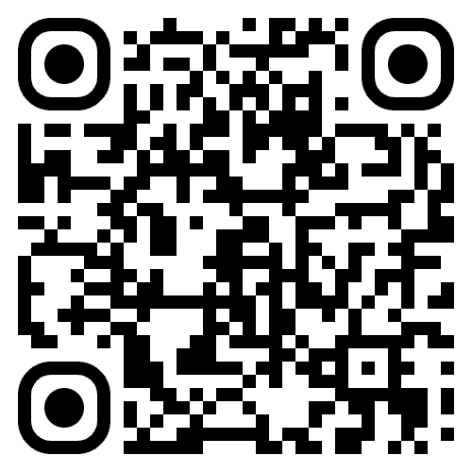
När fylls evenemangsrapporten i?
Var hjälpmottagare / klienter närvarande?
nej
Fylls inte i
ja
Finns det redan en rapporteringsmetod i bruk för projektet eller verksamhetsformen (t.ex. YksiNäistä, hälsopunkter)?
ja
nej
Använd projektets / verksamhets-formens egen rapporteringsmetod
Fyll i evenemangs-rapporten
Skanna QR-koden för att fylla i evenemangsrapporten:
Mer information finns på frivilliginfo.rodakorset.fi
Sök på evenemangsrapport

